Slide 1
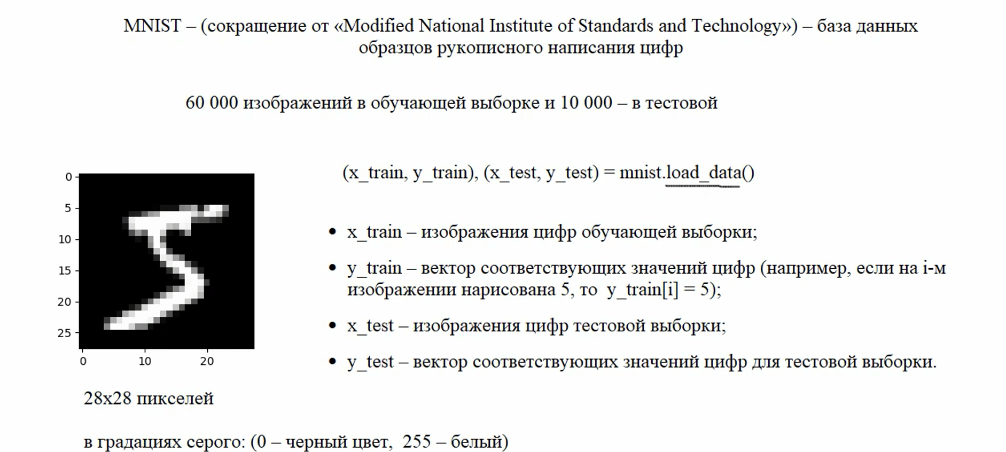

Slide 2
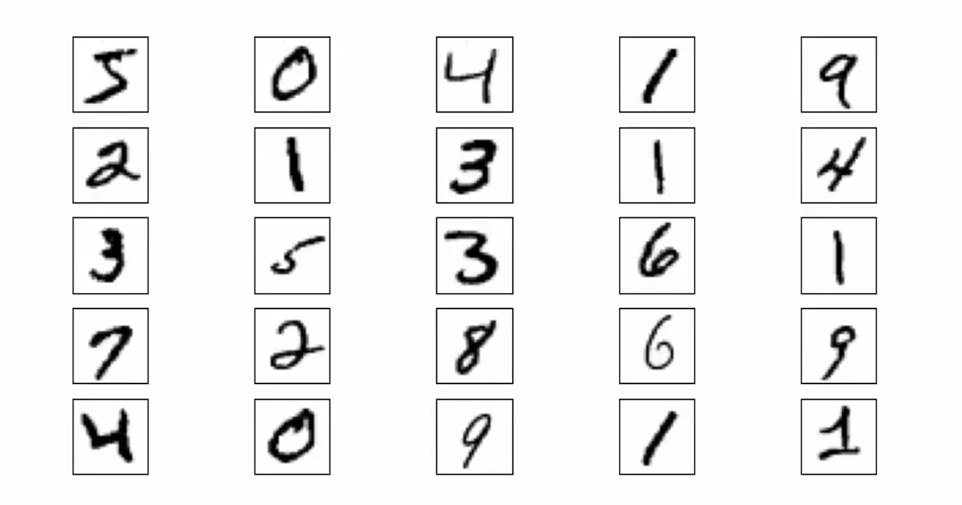

Slide 3
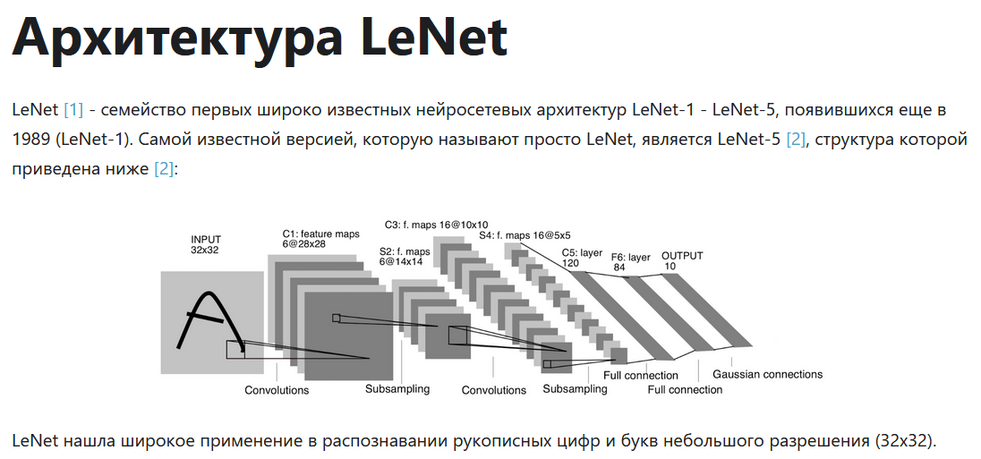

Slide 4
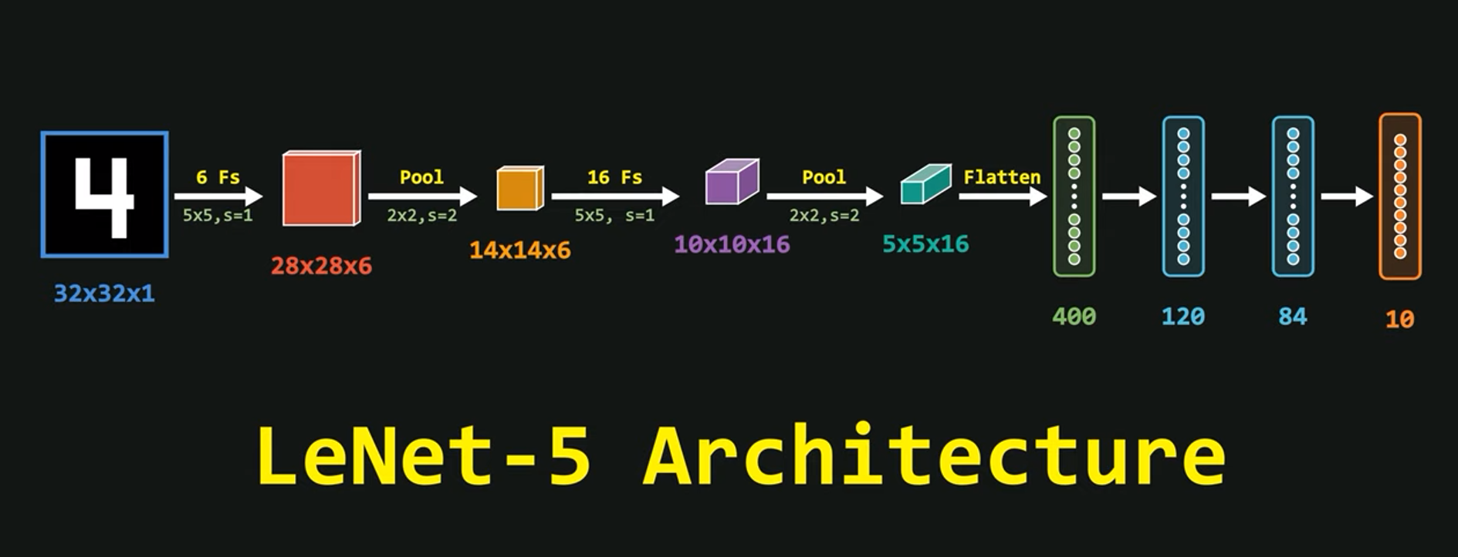

Slide 5
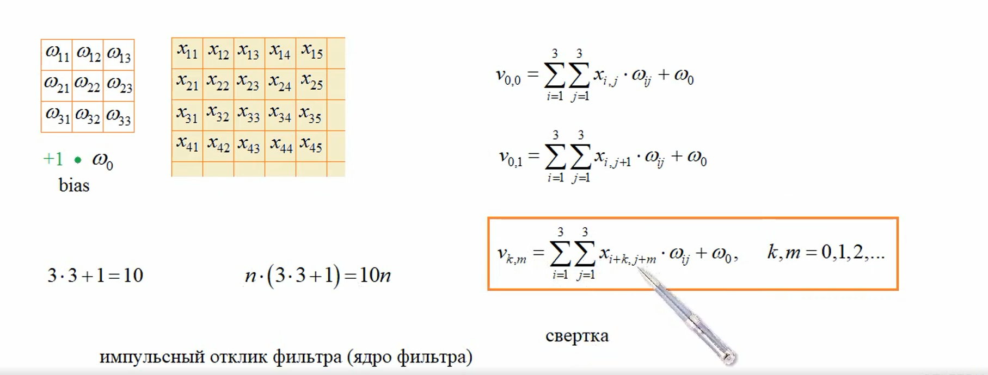
Свёртка — это операция, где каждый выходной пиксель получается как скалярное произведение фильтра (ядра) и соответствующего фрагмента входного изображения. Наивная реализация через вложенные циклы по n, c, out_h, out_w, kernel_h, kernel_w крайне медленная, особенно на CPU.
Идея im2col — преобразовать все фрагменты входного тензора (окна, на которые накладывается фильтр) в столбцы большой матрицы. Тогда свёртка становится обычным умножением матриц, которое может быть выполнено очень быстро (с использованием BLAS-библиотек, например, np.dot).

Slide 6
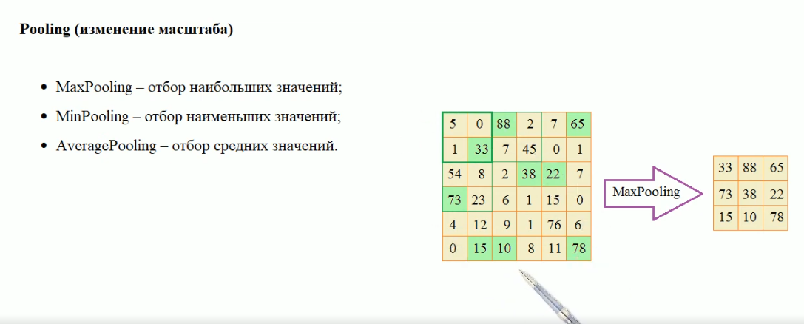

Slide 7
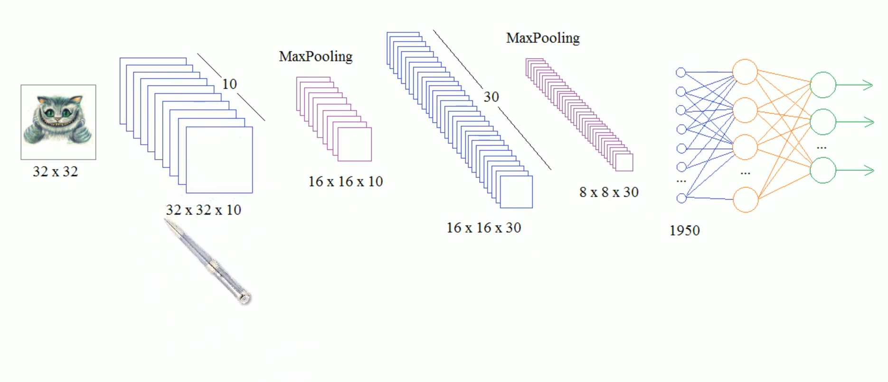

Slide 8
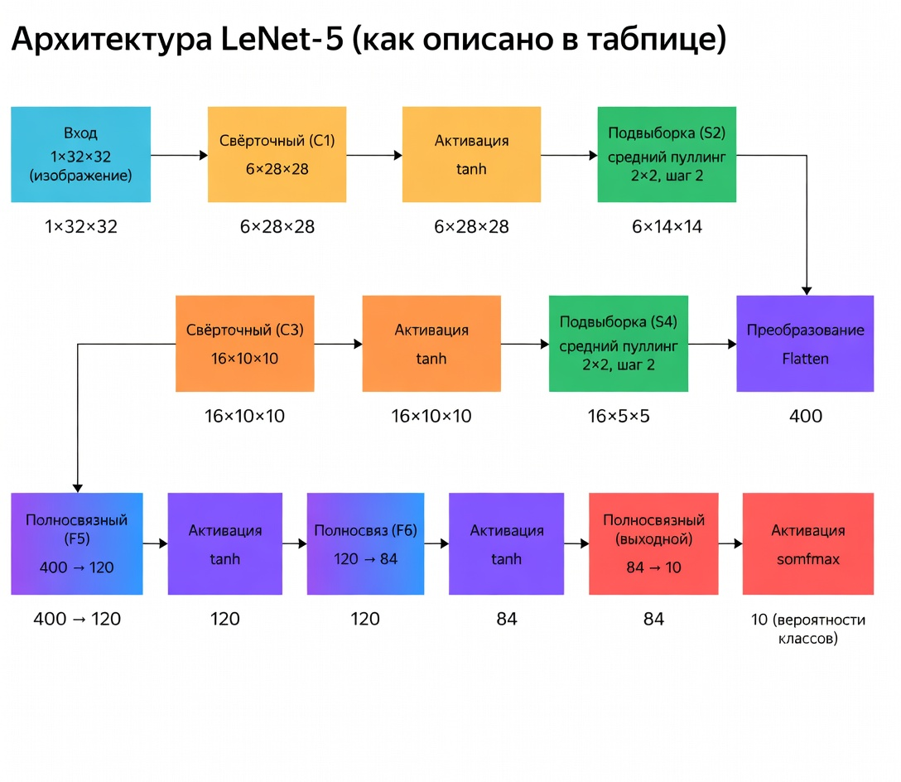
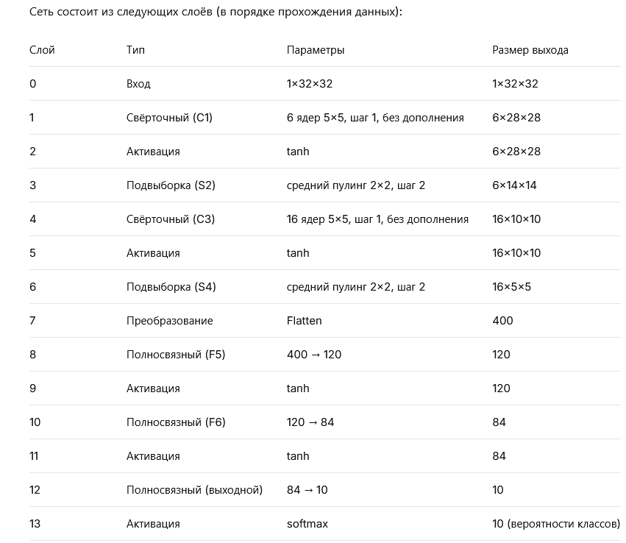
Общее количество обучаемых параметров ~ 62 тысячи, что очень мало по современным меркам, но для MNIST достаточно.

Slide 9
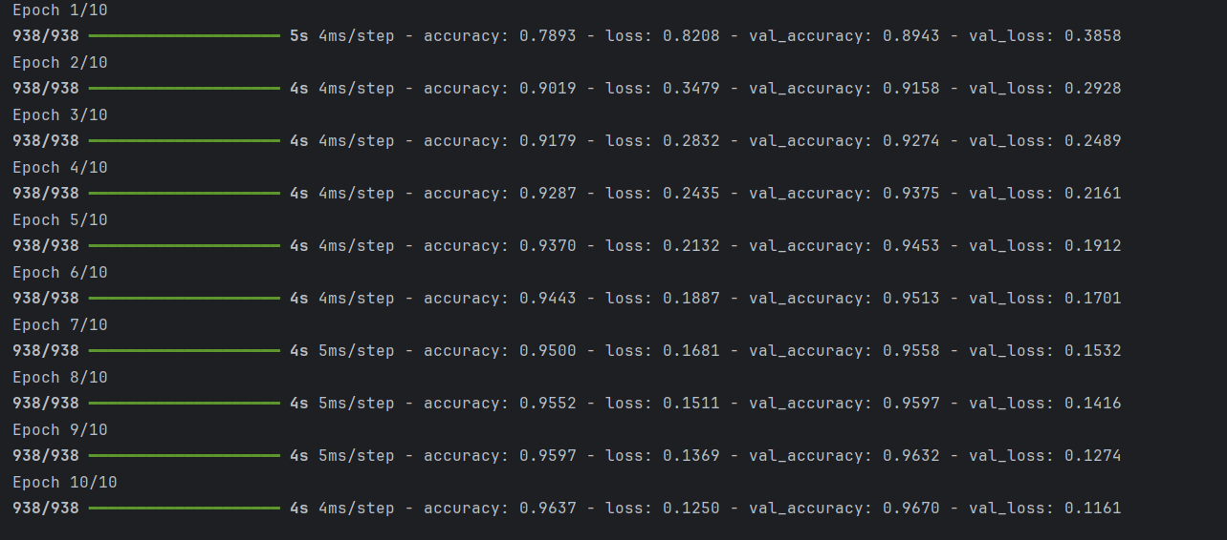

Slide 10
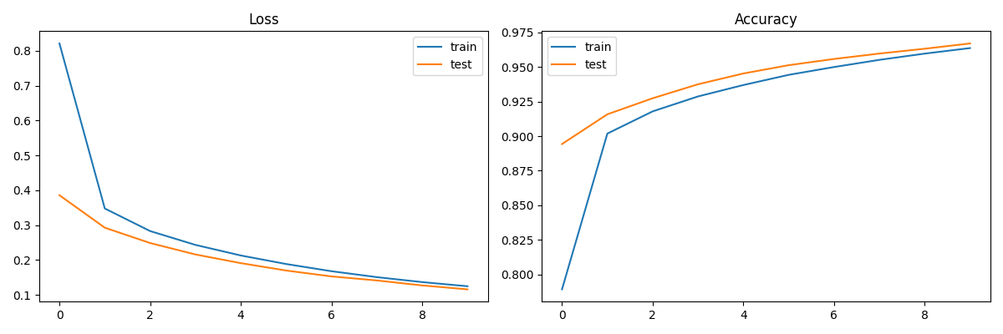

Slide 11
